Slide 1
Class 설계서
복학원정대

Slide 2
변경 이력
일자 | 버전 | 변경 내역 | 작성자
2022-05-25 | 1.0.0 | 클래스 다이어그램, 시퀀스 다이어그램 작성 | 전원
2022-06-21 | 1.0.1 | 클래스 다이어그램 시퀀스 다이어그램 작성 | 이우진, 정현욱, 조인미

Slide 3
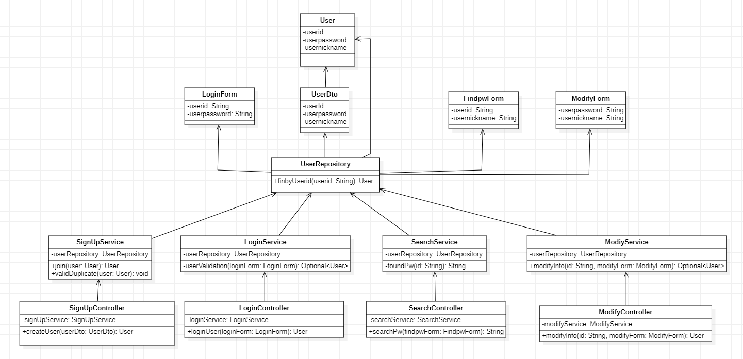
On Cloth
<클래스 다이어그램-유저>

Slide 4
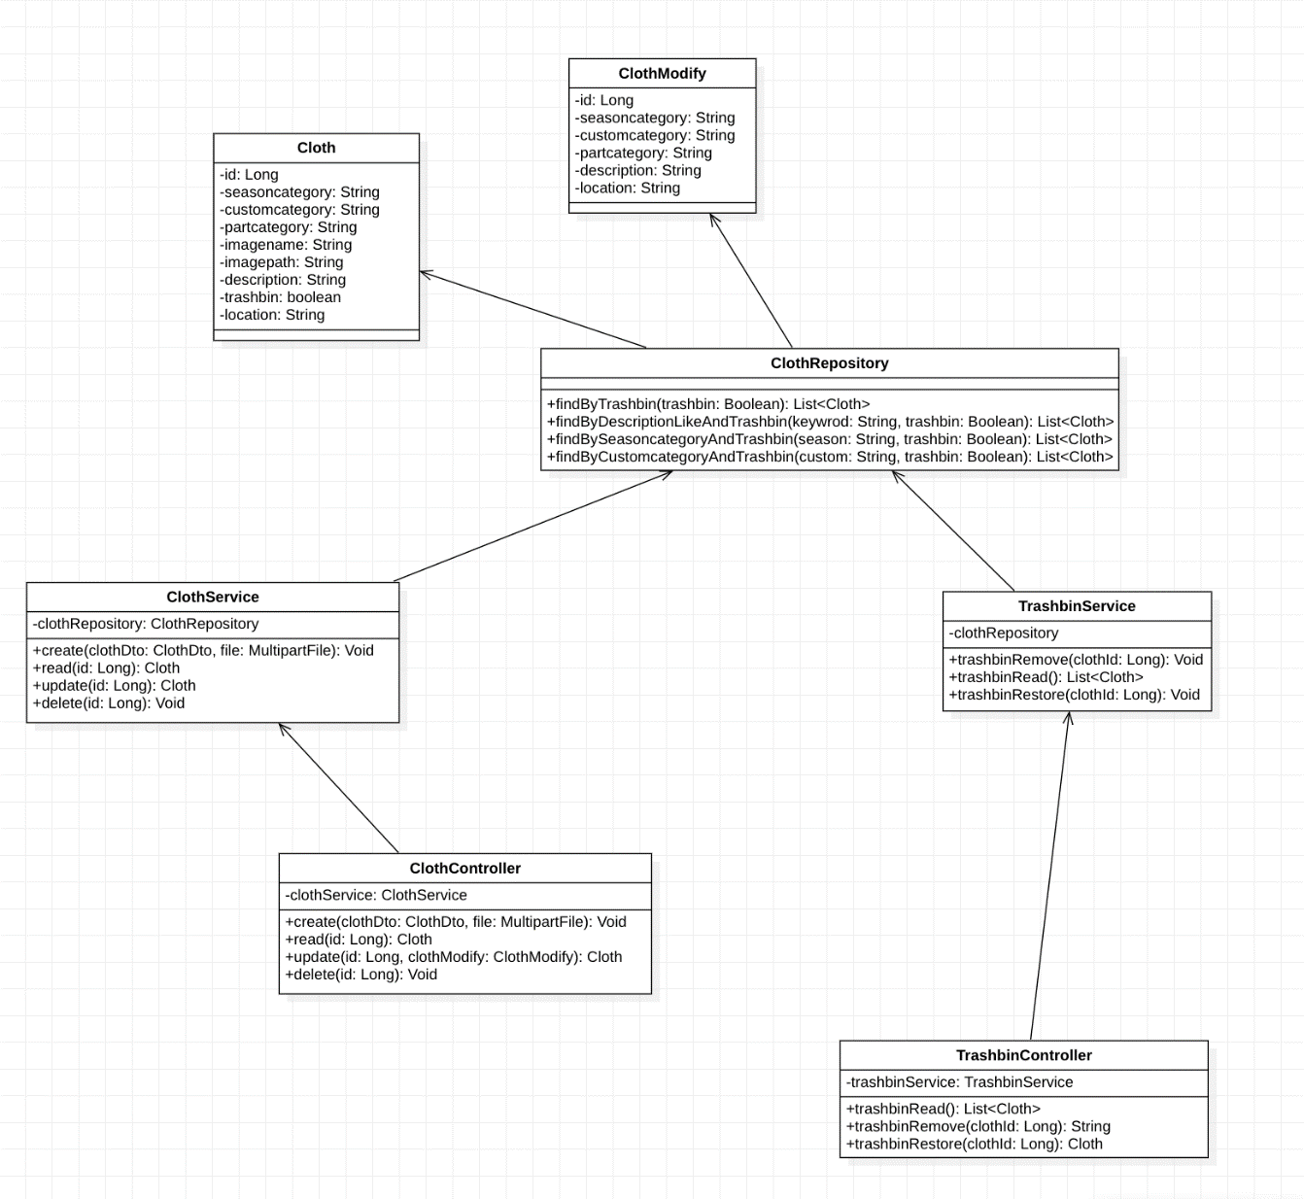
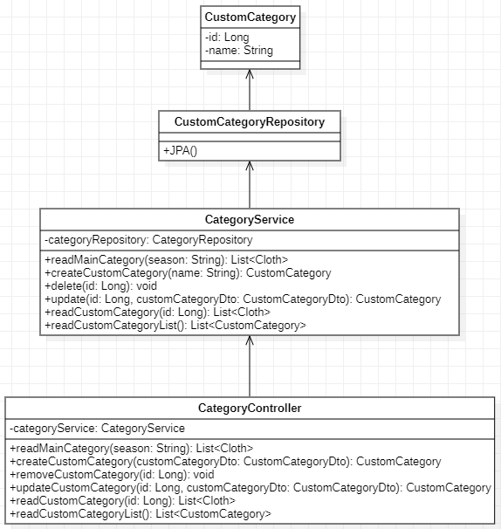
On Cloth
<클래스 다이어그램-옷>

Slide 5
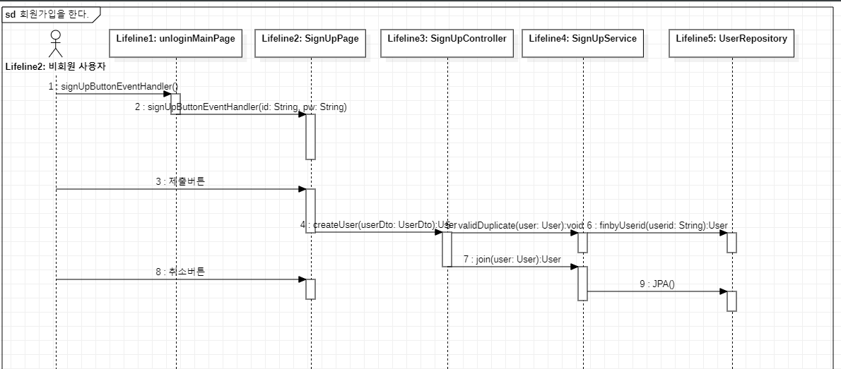
On Cloth
<시퀀스 다이어그램-UC001 회원가입을 한다.>

Slide 6
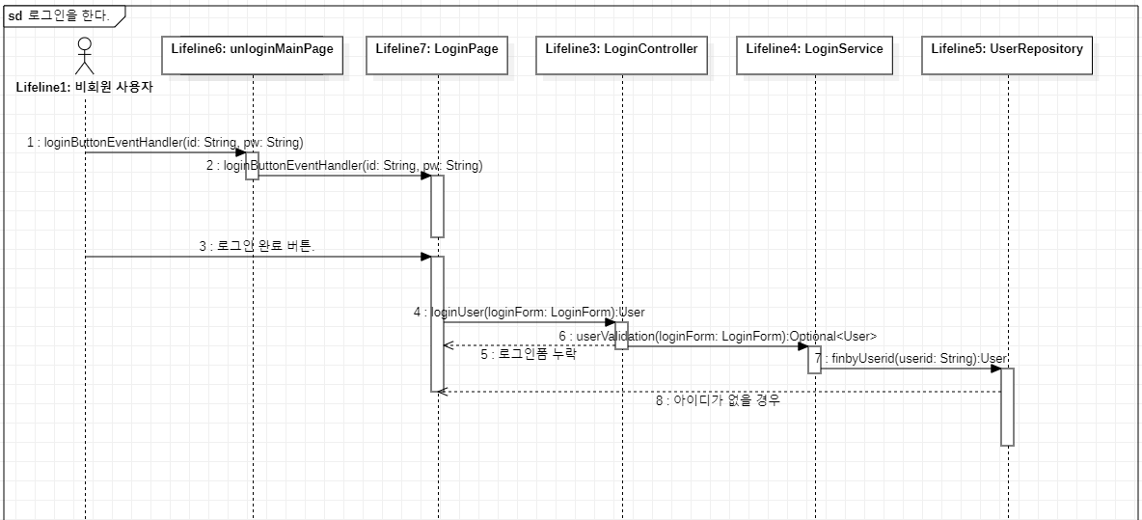
On Cloth
<시퀀스 다이어그램-UC002 로그인을 한다.>

Slide 7
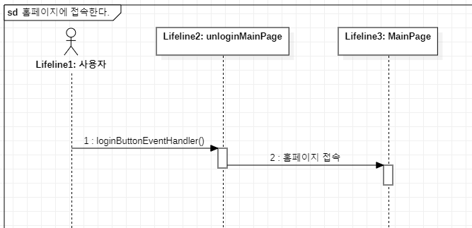
On Cloth
<시퀀스 다이어그램 - UC003 홈페이지에 접속한다.>

Slide 8
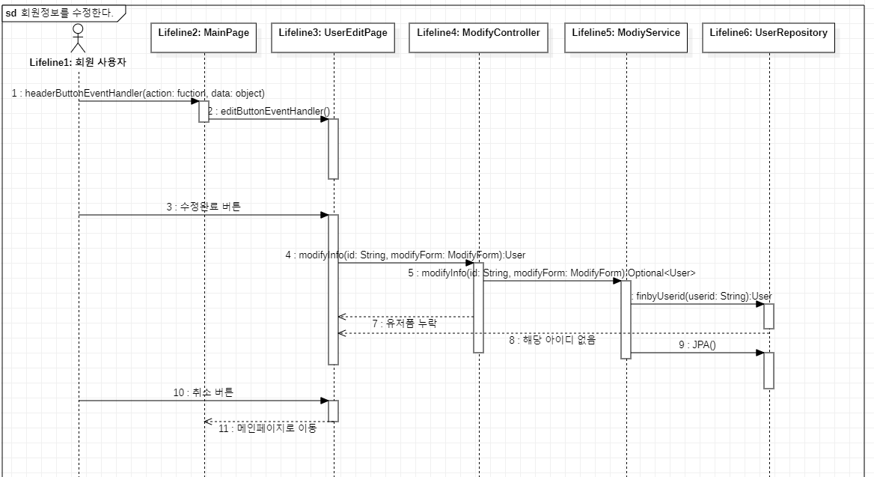
On Cloth
<시퀀스 다이어그램 - UC004 회원정보를 수정한다.>

Slide 9
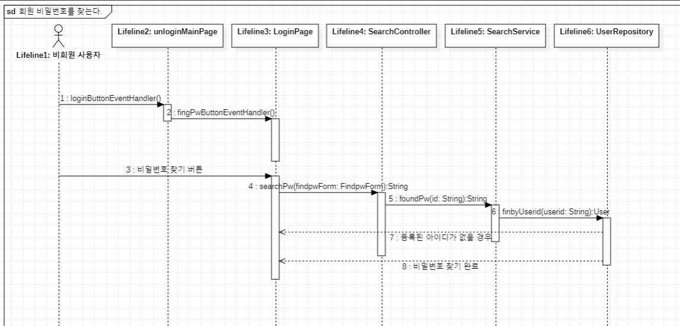
On Cloth
<시퀀스 다이어그램 - UC006 회원비밀번호를 찾는다.>

Slide 10
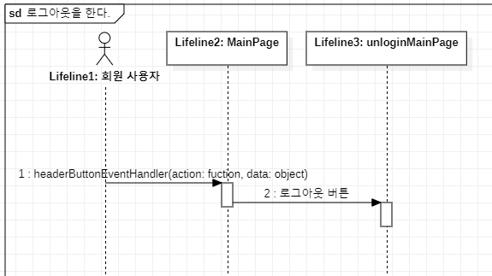
On Cloth
<시퀀스 다이어그램 - UC007 로그아웃을 한다.>

Slide 11
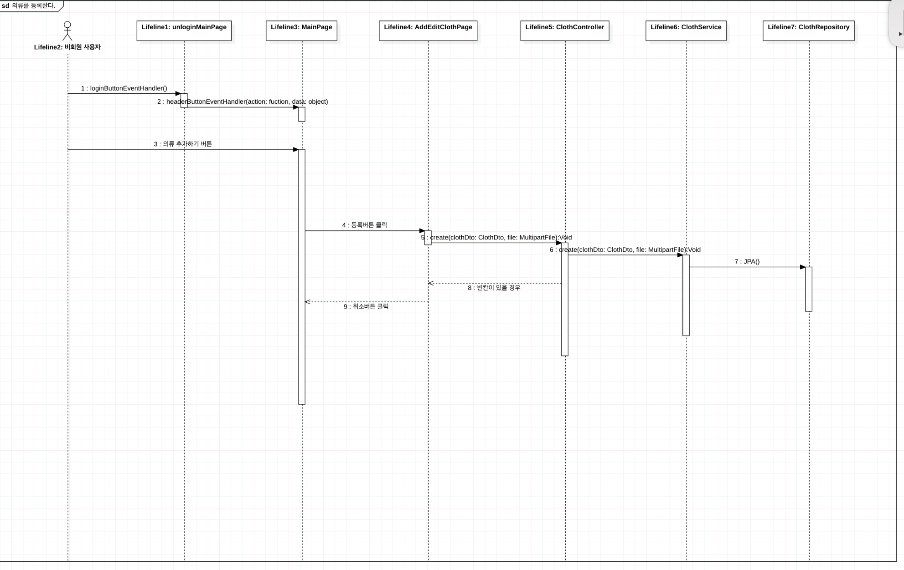
On Cloth
<시퀀스 다이어그램 - UC009 의류를 등록한다.>

Slide 12
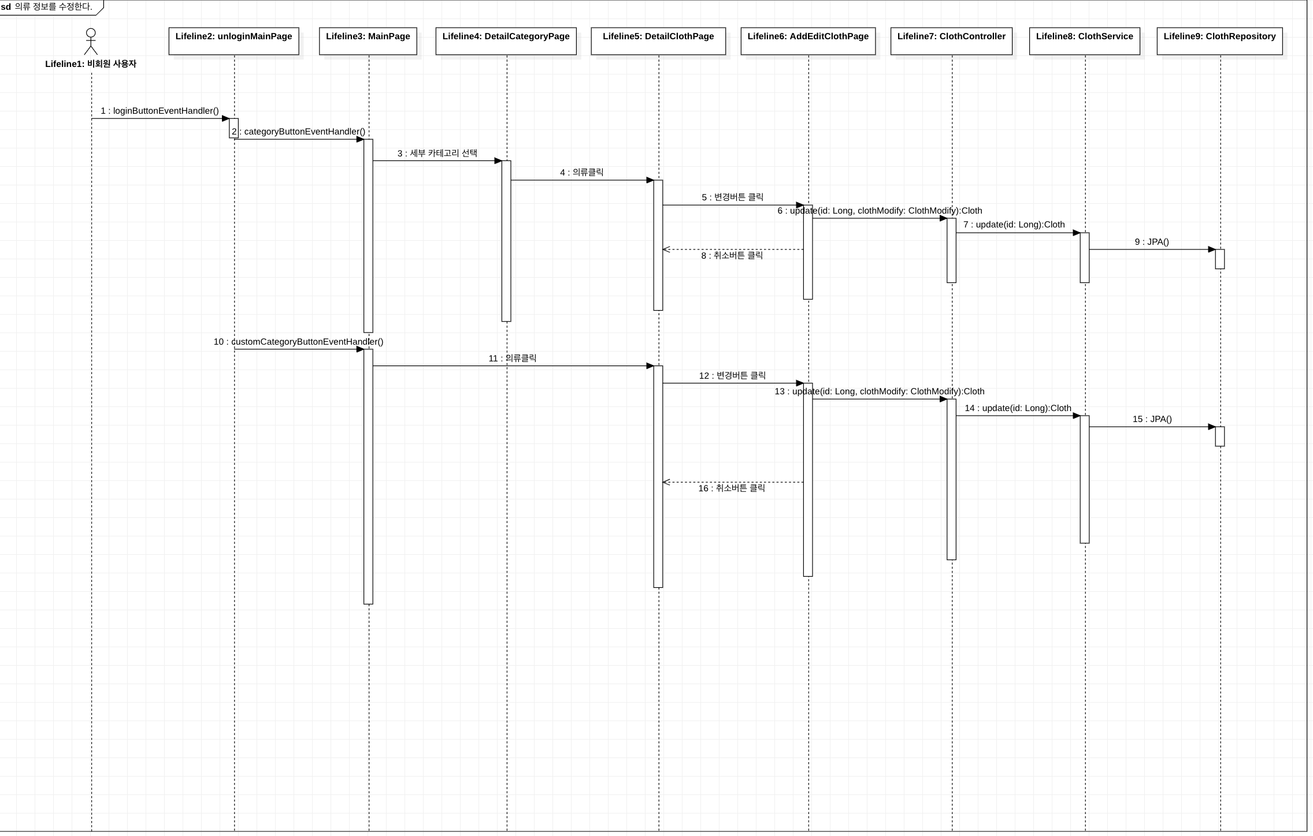
On Cloth
<시퀀스 다이어그램 - UC010 의류 정보를 수정한다.>

Slide 13
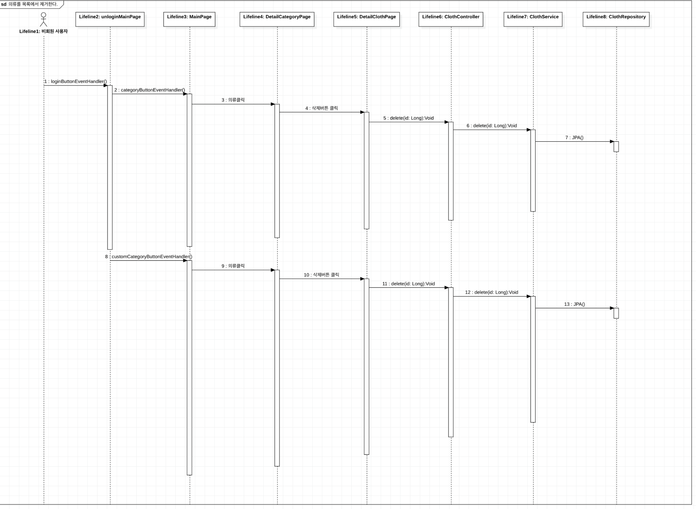
On Cloth
<시퀀스 다이어그램 - UC011 의류를 목록에서 제거한다.>

Slide 14
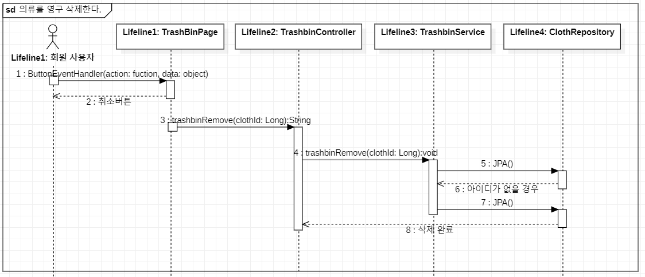
On Cloth
<시퀀스 다이어그램 - UC012 의류를 영구 삭제한다.>

Slide 15
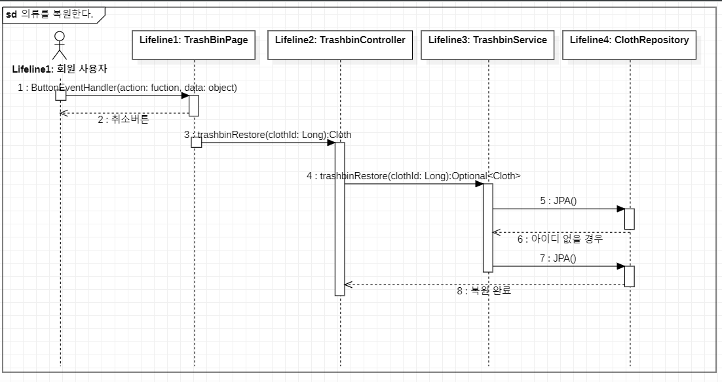
On Cloth
<시퀀스 다이어그램 - UC013 의류를 복원한다.>

Slide 16
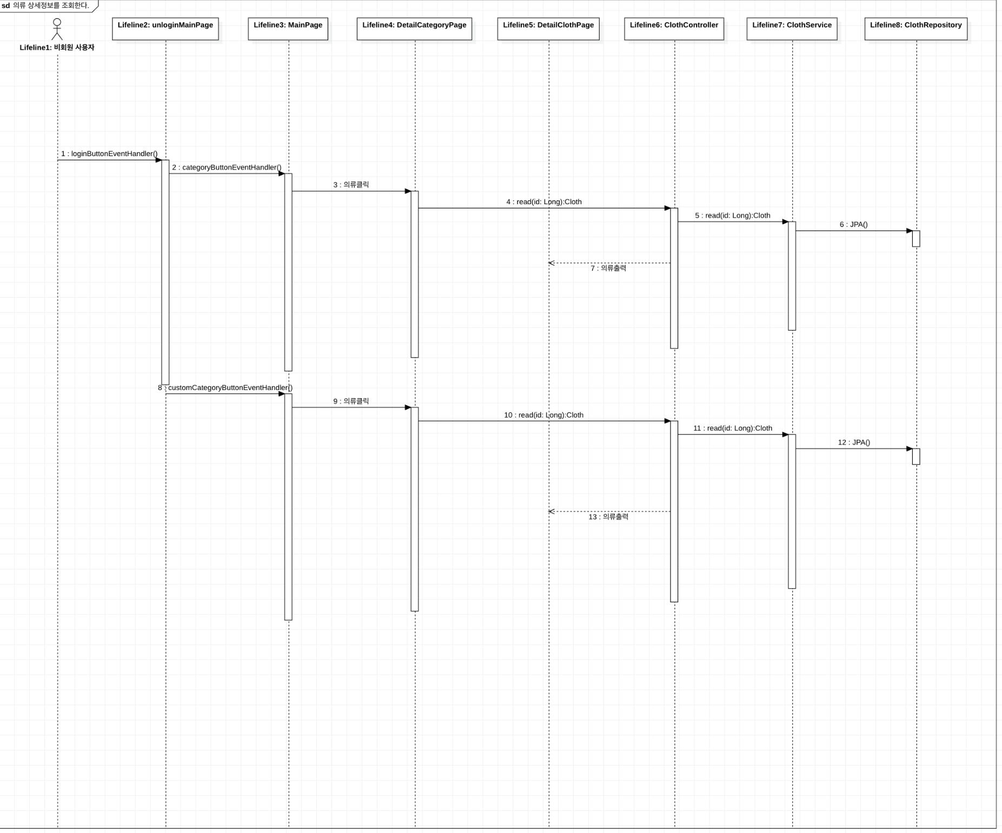
On Cloth
<시퀀스 다이어그램 - UC014 의류 상세정보를 조회한다.>

Slide 17
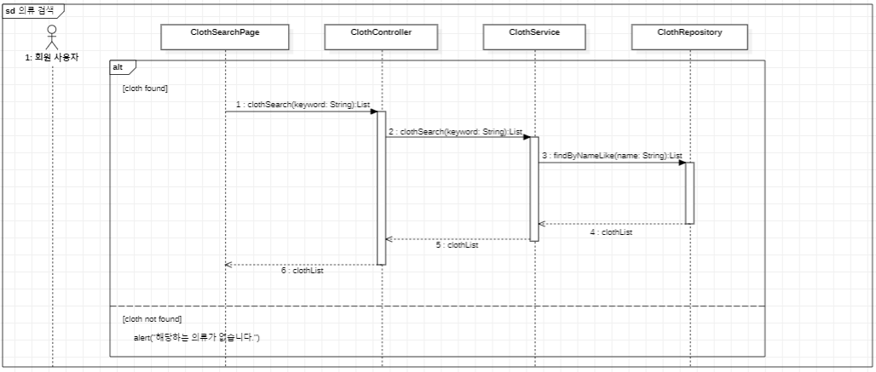
On Cloth
<시퀀스 다이어그램 - UC015 의류를 검색한다.>

Slide 18
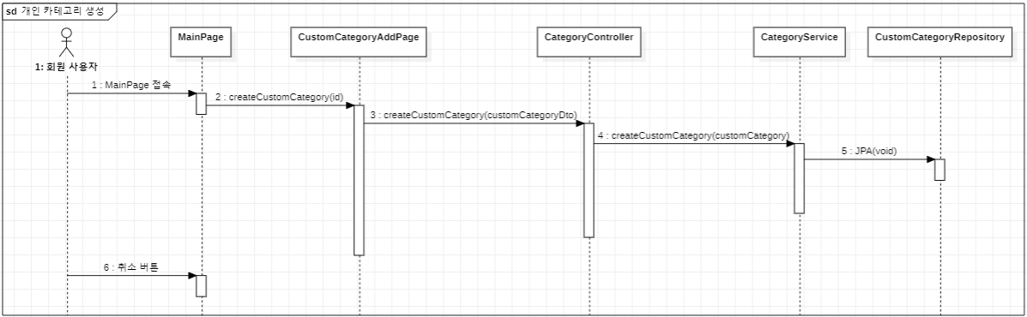
On Cloth
<시퀀스 다이어그램 - UC016 개인 카테고리 생성한다.>

Slide 19
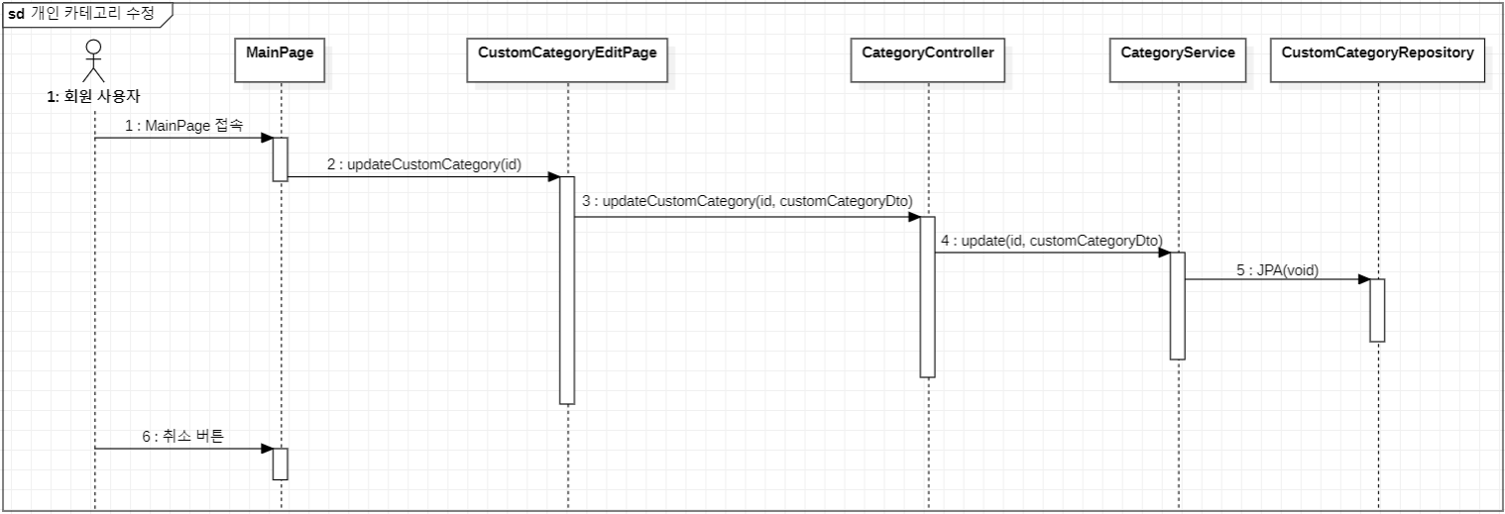
On Cloth
<시퀀스 다이어그램 - UC017 개인 카테고리를 수정한다.>

Slide 20
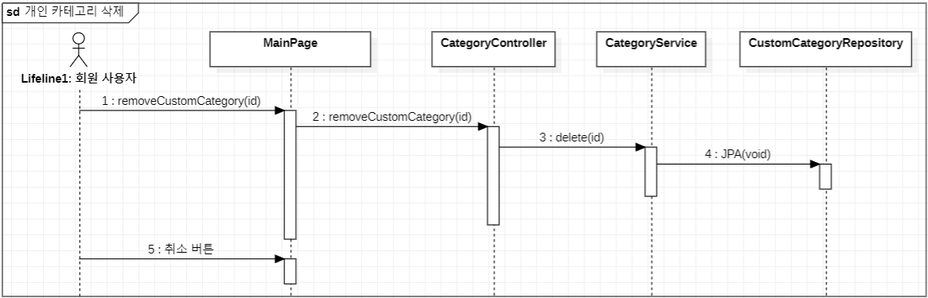
On Cloth
<시퀀스 다이어그램 - UC018 개인 카테고리를 삭제한다.>

Slide 21
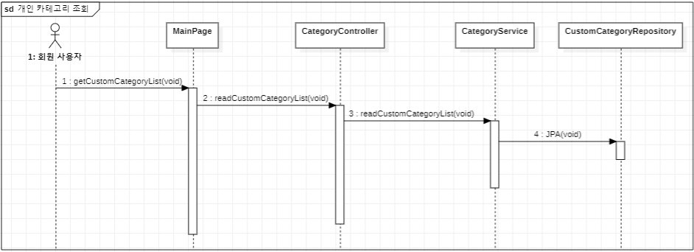
On Cloth
<시퀀스 다이어그램 - UC019 개인 카테고리를 조회한다.>

Slide 22
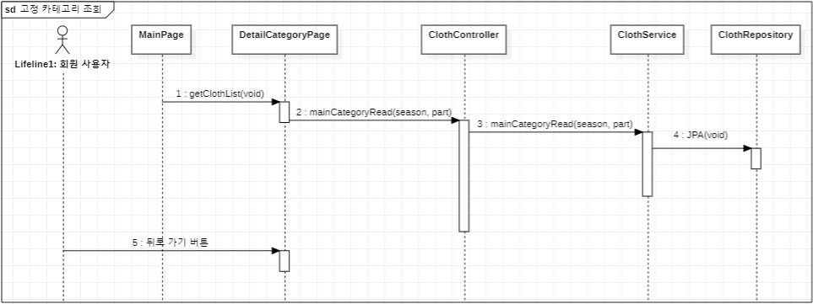
On Cloth
<시퀀스 다이어그램 - UC020 고정 카테고리를 조회한다.>

Slide 23
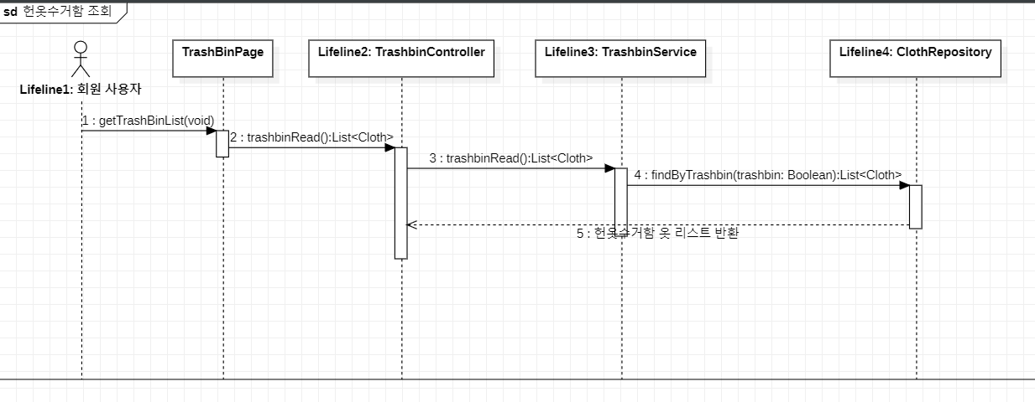
On Cloth
<시퀀스 다이어그램 - UC021 헌옷수거함을 조회한다.>

Slide 24
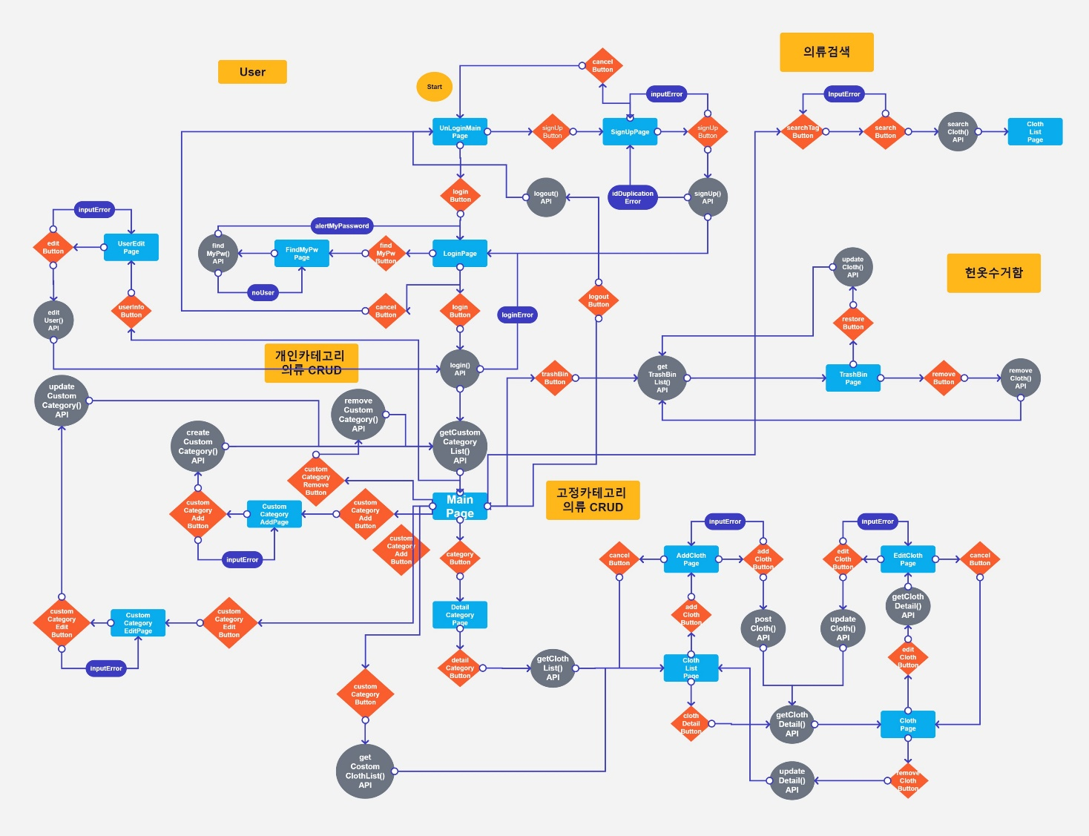
On Cloth
<플로우 다이어그램>

